Slide 1


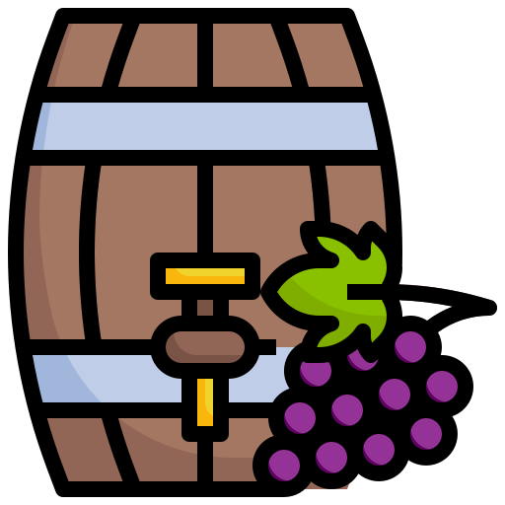



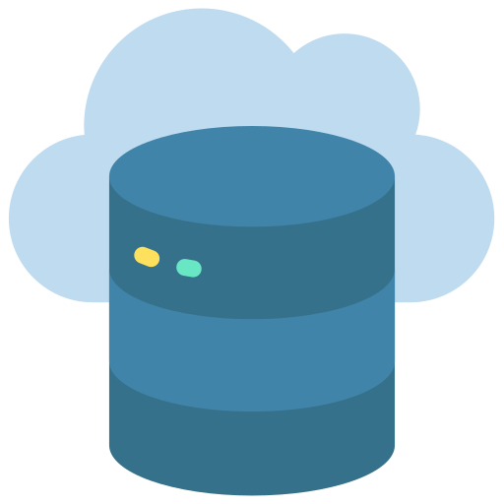


Wynn – Soluções em monitoramento da fermentação de vinhos
Instalação dos sensores
nos tonéis
Site web com gráficos com
os dados coletados
Equipe de desenvolvimento
Cliente acessa dados
e monitora seus tonéis
Erick Lee;
Gabriel da Silva;
Jinwoo Kim;
Lucas Aiello;
Macari Marcelino;
Vinicius Gonçalves
Coleta de dados
pelos sensores
Armazenamento dos
dados no banco de dados
Grupo 12

